Slide 1
Cerveau et Récompense
Episode 9

Slide 2
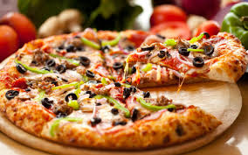
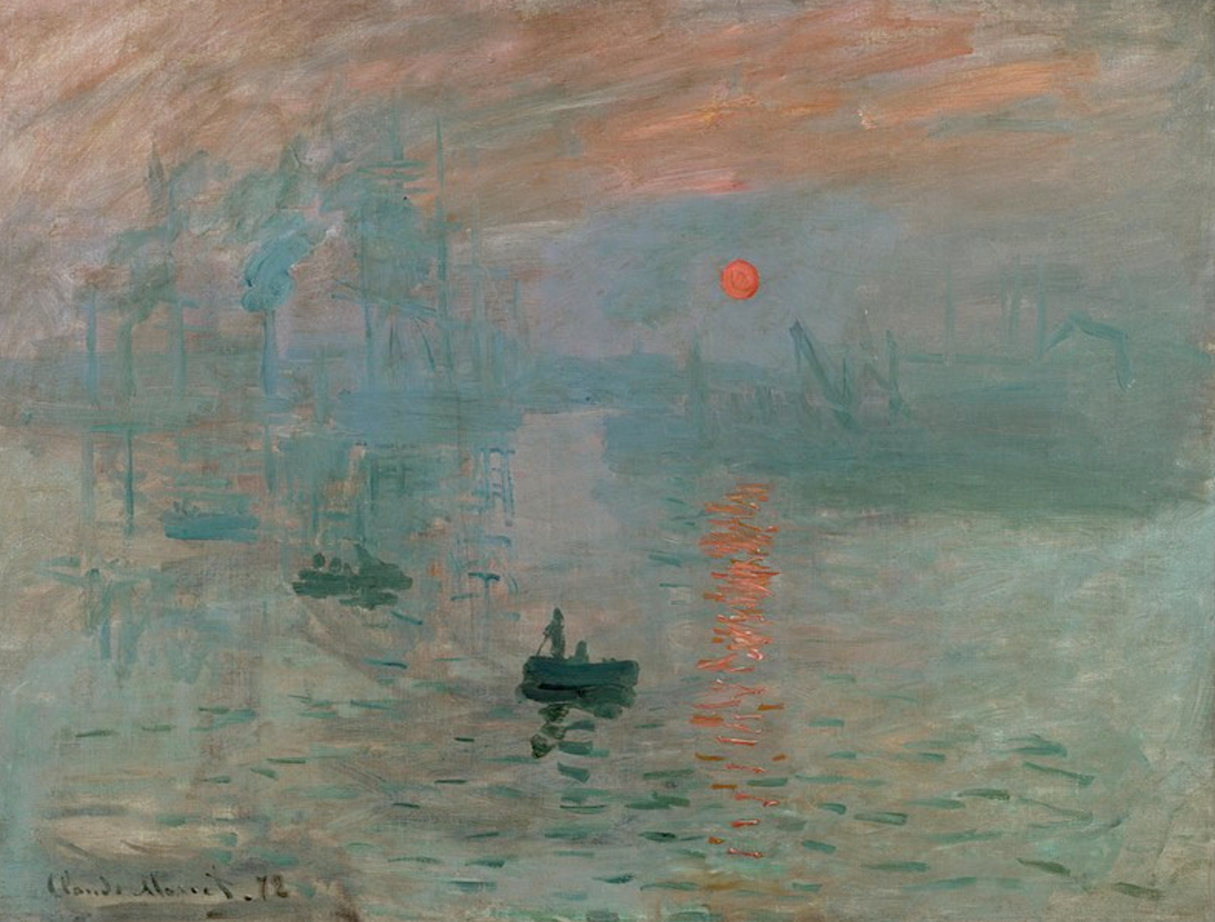
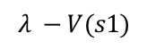
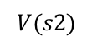
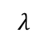
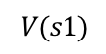
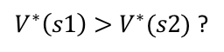
s1
Motor systems
Values
Prefrontal cortex
Striatum
Decision
$$V(s1)$$
YES
$V^{∗}\left(s1\right)>V^{∗}(s2)$ ?
Choose s1
Consequence of choosing s1
s2
$$V(s2)$$
Learning signal
Prediction error
NO
Food
$$λ −V(s1)$$
“Pleasure center”
Dopamine neurons
Choose s2
Consequence of choosing s2
Water
$$λ$$
Sex
Music?
« Internal reward currency »

Slide 3

Condition expérimentale
John O’Doherty
Plassman, O’Doherty, & Rangel (2007). Journal of Neuroscience, 27, 9984

Slide 4
Condition expérimentale
Combien êtes-vous prêt à payer au plus pour ce snack ?
John O’Doherty
$0
$1
$2
$3
Plassman, O’Doherty, & Rangel (2007). Journal of Neuroscience, 27, 9984

Slide 5
Condition expérimentale
Combien êtes-vous prêt à payer au plus pour ce snack ?
John O’Doherty
$0
$1
$2
$3
Plassman, O’Doherty, & Rangel (2007). Journal of Neuroscience, 27, 9984

Slide 6
Condition Contrôle
John O’Doherty
Plassman, O’Doherty, & Rangel (2007). Journal of Neuroscience, 27, 9984

Slide 7
Condition Contrôle
Combien êtes-vous prêt à payer au plus pour ce snack ?
John O’Doherty
$3
Plassman, O’Doherty, & Rangel (2007). Journal of Neuroscience, 27, 9984

Slide 8
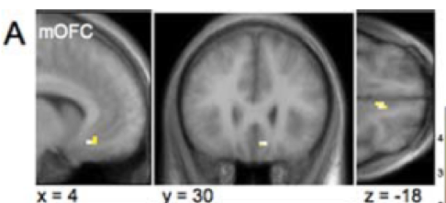
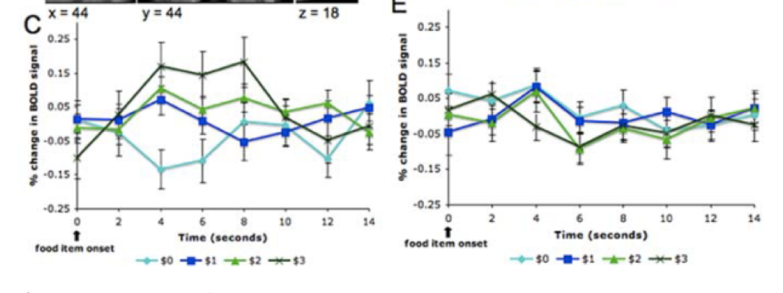
Cortex préfrontral ventro-médial
Plassman, O’Doherty, & Rangel (2007). Journal of Neuroscience, 27, 9984

Slide 9
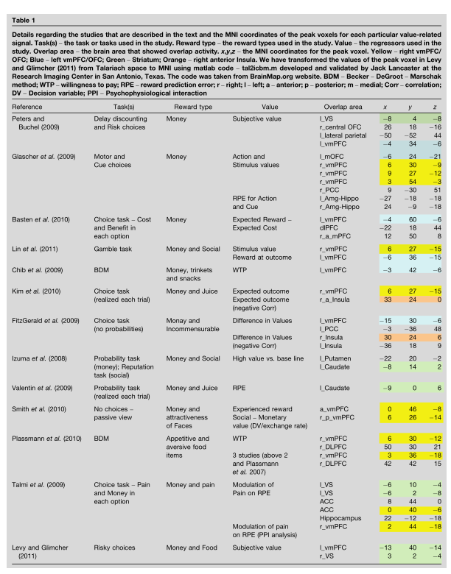
Levy & Glimcher (2012). Current opinion in neurobiology, 22, 1027

Slide 10
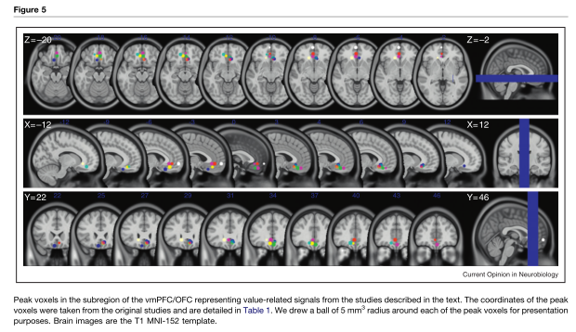
Levy & Glimcher (2012). Current opinion in neurobiology, 22, 1027

Slide 11
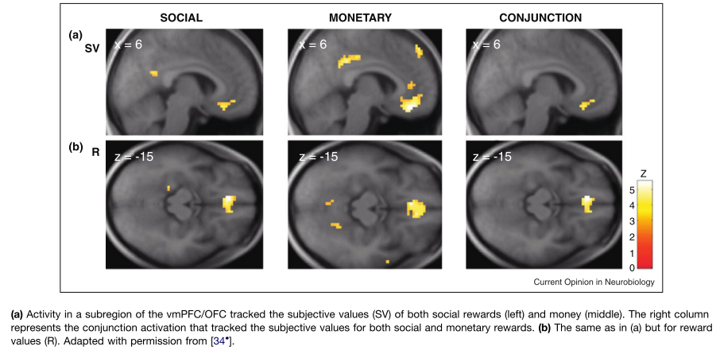
Levy & Glimcher (2012). Current opinion in neurobiology, 22, 1027

Slide 12
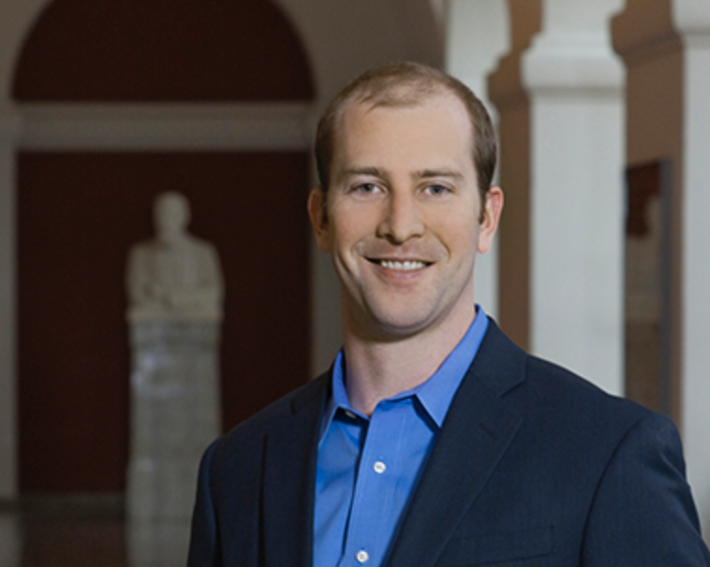

Todd Hare
Hare et al. (2010).Journal of Neuroscience, 30, 583

Slide 13
Combien souhaitez-vous donner d’argent à cette association ?
Todd Hare
$0
$100
Hare et al. (2010).Journal of Neuroscience, 30, 583

Slide 14
Combien souhaitez-vous donner d’argent à cette association ?
Todd Hare
$20
$0
$100
Hare et al. (2010).Journal of Neuroscience, 30, 583

Slide 15
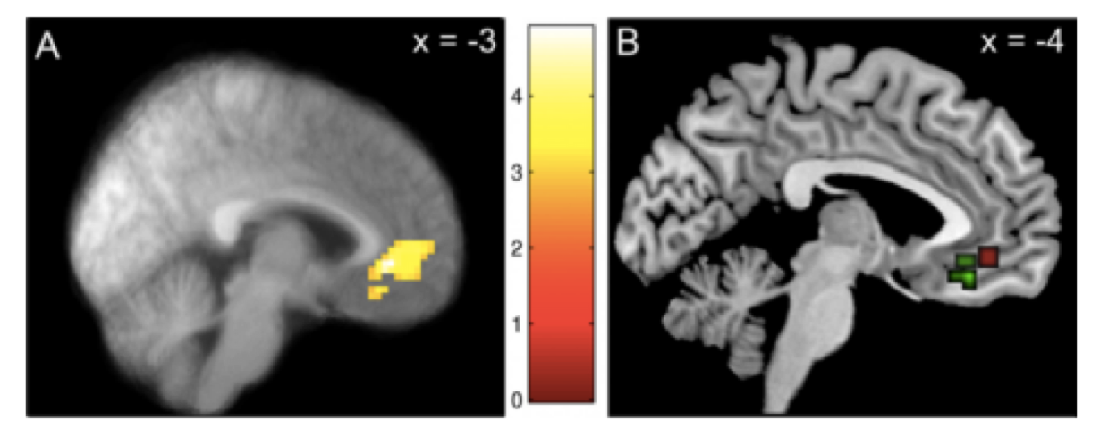
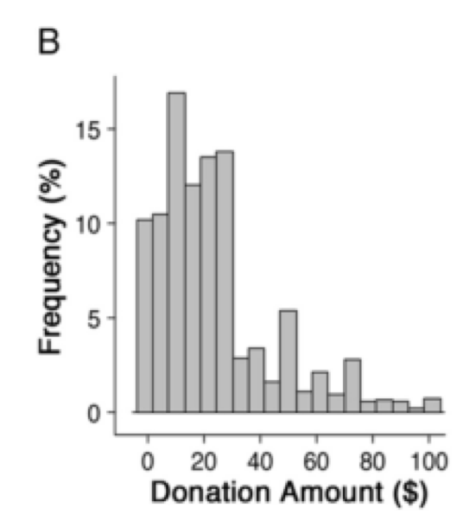
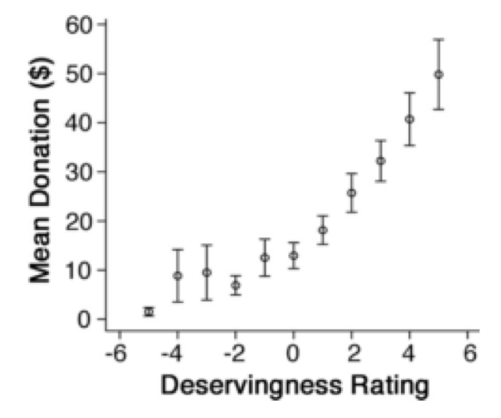
Todd Hare
Hare et al. (2010).Journal of Neuroscience, 30, 583

Slide 16
TIME-OUT
Quelle est la méthodologie de l’étude de O’Doherty ?
Quelles sont les conclusions de cette étude ?
Ces conclusions sont-elles bien établies ? Valent-elles pour d’autres types de récompenses ?

Slide 17
Levy & Glimcher (2012). Current opinion in neurobiology, 22, 1027

Slide 18
Que préférez-vous ?
100 euros maintenant
100 euros dans 10 jours

Slide 19
Que préférez-vous ?
100 euros maintenant
100 euros dans 10 jours
V(100 euros, 0) > V(100 euros, 10)
10 euros maintenant
100 euros dans 10 jours

Slide 20
Que préférez-vous ?
100 euros maintenant
100 euros dans 10 jours
V(100 euros, 0) > V(100 euros, 10)
10 euros maintenant
100 euros dans 10 jours
V(10 euros, 0) < V(100 euros, 10)
30 euros maintenant
100 euros dans 10 jours

Slide 21
Que préférez-vous ?
100 euros maintenant
100 euros dans 10 jours
V(100 euros, 0) > V(100 euros, 10)
10 euros maintenant
100 euros dans 10 jours
V(10 euros, 0) < V(100 euros, 10)
30 euros maintenant
100 euros dans 10 jours
V(30 euros, 0) < V(100 euros, 10)
90 euros maintenant
100 euros dans 10 jours

Slide 22
Que préférez-vous ?
100 euros maintenant
100 euros dans 10 jours
V(100 euros, 0) > V(100 euros, 10)
10 euros maintenant
100 euros dans 10 jours
V(10 euros, 0) < V(100 euros, 10)
30 euros maintenant
100 euros dans 10 jours
V(30 euros, 0) < V(100 euros, 10)
90 euros maintenant
100 euros dans 10 jours
V(90 euros, 0) = V(100 euros, 10)
V(90 euros, 0) = V(100 euros, 10)

Slide 23
Que préférez-vous ?
10 euros maintenant
100 euros dans 20 jours
V(90 euros, 0) = V(100 euros, 10)

Slide 24
Que préférez-vous ?
10 euros maintenant
100 euros dans 20 jours
V(10 euros, 0) < V(100 euros, 20)
40 euros maintenant
100 euros dans 20 jours
V(90 euros, 0) = V(100 euros, 10)

Slide 25
Que préférez-vous ?
10 euros maintenant
100 euros dans 20 jours
V(10 euros, 0) < V(100 euros, 20)
40 euros maintenant
100 euros dans 20 jours
V(40 euros, 0) < V(100 euros, 20)
80 euros maintenant
100 euros dans 20 jours
V(90 euros, 0) = V(100 euros, 10)

Slide 26
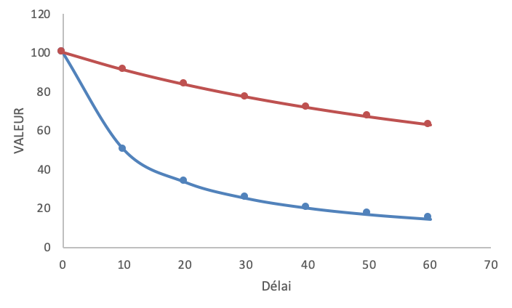
Que préférez-vous ?
10 euros maintenant
100 euros dans 20 jours
V(10 euros, 0) < V(100 euros, 20)
40 euros maintenant
100 euros dans 20 jours
V(40 euros, 0) < V(100 euros, 20)
80 euros maintenant
100 euros dans 20 jours
V(80 euros, 0) = V(100 euros, 20)
V(90 euros, 0) = V(100 euros, 10)
V(80 euros, 0) = V(100 euros, 20)
V(75 euros, 0) = V(100 euros, 30)
V(70 euros, 0) = V(100 euros, 40)
…

Slide 27

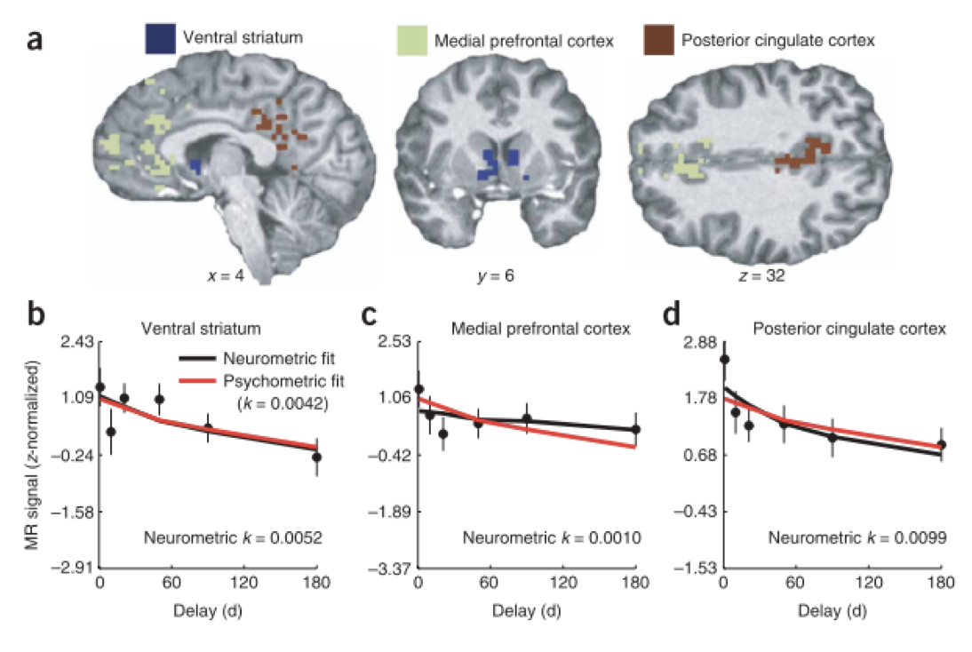
Paul Glimcher
Kable & Glimcher (2007). Nature Neuroscience 10, 1625

Slide 28
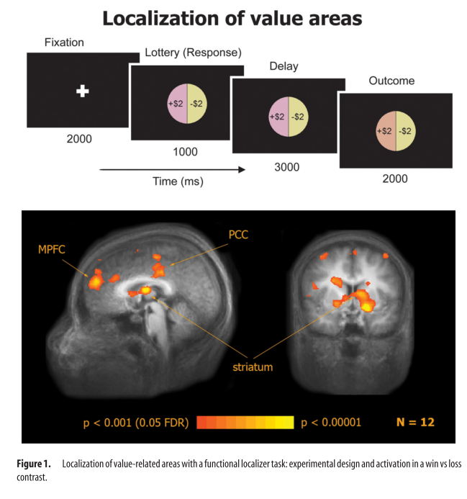
Paul Glimcher
Levy et al. (2010). Journal of Neuroscience, 31. 118
Notes:
Glimcher

Slide 29
Paul Glimcher
Levy et al. (2010). Journal of Neuroscience, 31. 118
Notes:
Glimcher

Slide 30
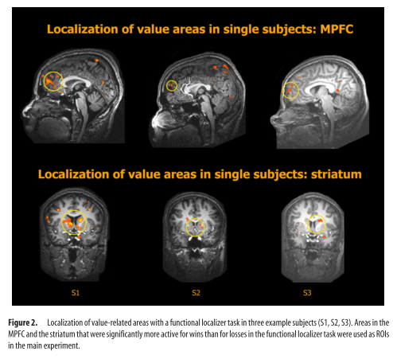
Paul Glimcher
Levy et al. (2010). Journal of Neuroscience, 31. 118
Notes:
Glimcher

Slide 31
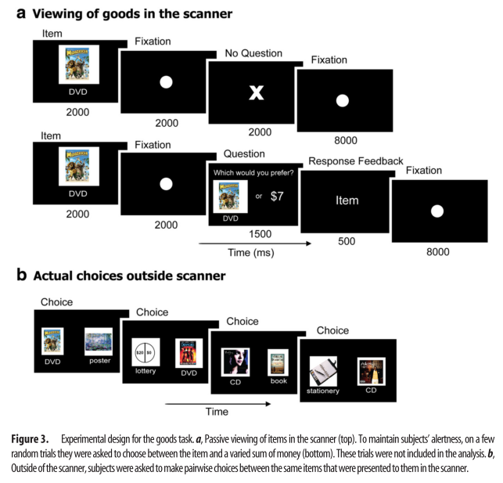
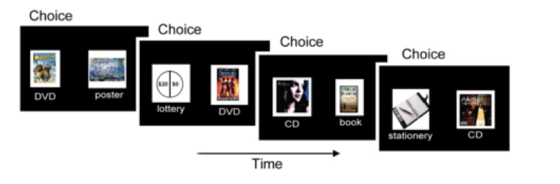
Paul Glimcher
Levy et al. (2010). Journal of Neuroscience, 31. 118

Slide 32
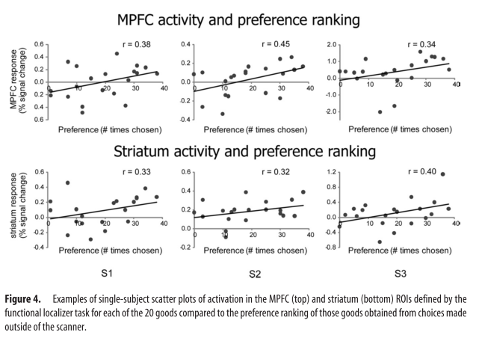
Levy et al. (2010). Journal of Neuroscience, 31. 118

Slide 33
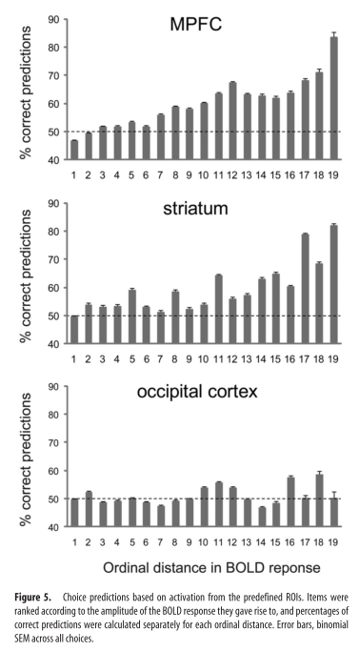
Levy et al. (2010). Journal of Neuroscience, 31. 118

Slide 34
TIME-OUT
Qu’est-ce qu’une courbe de dévaluation ? Qu’est-ce que le paramètre de dévaluation ?
Comment mesure-t-on une courbe de dévaluation ?
Que nous apprends l’étude de Kable et Glimcher à ce sujet ?
Peut-on prévoir les comportements de consommation d’un sujet sur la base de son activité cérébrale ?

